Slide 1
Rómske symboly
ŠZŠ Krupina
Mgr. Maroš Izák

Slide 2
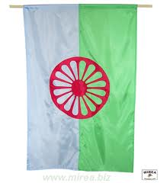
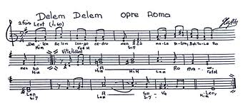
Rozdelenie rómskych symbolov
Vlajka
Hymna

Slide 3
Rómska Hymna
Jelem, jelem, lungone dromenca, Šiel som, šiel som, dlhými cestami Malaďiľom bachtale Romenca. Stretol som sa so šťastnými Rómami. Oj, Romale, oj čhavale. Oj, Rómovia, oj chlapci, Oj, Romale, oj čhavale. Oj, Rómovia, oj chlapci, Oj, Romale, khatar tumen aven? Oj, Rómovia, odkiaľ prichádzate? Le cerhenca, bachtale dromenca? So stanmi, po šťastných cestách? The man esas bari famiľija, Aj ja som mal veľkú rodinu. Murdarďa la e kaľi legija. Zabila ju čierna légia. Aven manca sa lumake Roma Poďte so mnou, Rómovia celého sveta. Kaj phuterde le Romenge droma. Kde sa otvorili cesty Rómom. Ake vrjama – ušťi Rom akana Teraz je tá chvíľa – povstaň človeče Amen chuťas the mištes keraha. Vyskočíme a bude dobre. Oj Romale, oj čhavale, Oj, Rómovia, oj chlapci, Oj Romale, oj čhavale. Oj, Rómovia, oj chlapci,

Slide 4
Pôvod Rómskej hymny
Melódia hymny pochádza zo starobylej piesne známej v Rumunsku a Srbsku.
Na túto melódiu boli napísané slová rómskym hudobníkom Jarkom Jovanovičom, zaznela vo filme Alexandra Petroviča z roku 1967 „Skupjači perja“ (Nákupca peria).

Slide 5
Ukážka z filmu „Nákupca Peria“

Slide 6
Používanie Rómskej vlajky
1. Svetový rómsky kongres v roku 1971 v Londýne
Zúčastnili sa na ňom Rómovia zo štrnástich krajín sveta
Pri tejto príležitosti bola založená Svetová rómska únia

Slide 7
Čo vyjadruje Rómska vlajka
Modrý pruh symbolizuje nekonečnú oblohu
Pravlasť
Koleso
India
Zelený pruh symbolizuje krásu prírody

Slide 8
Bibliografia
www.google.sk
www.youtube.com
www.gypsy.sk

